Slide 1
最近の予防接種の話題
COI 田辺三菱製薬より謝金あり
菊池 均 y@kkch.net
名鉄病院 予防接種センター

Slide 2
ワクチンの話題
2020年2月 帯状疱疹不活化ワクチン(シングリックス(R))発売
2020年5月 13価結合型肺炎球菌ワクチン ６～６４才適用拡大
2020年10月頃～ インフルエンザ、23価肺炎球菌、需要↑による全国的不足
2020年10月 ロタワクチン定期化
2020年10月 異種ワクチン接種間隔ルール、日本独自から国際標準に
2021年２月末頃 COVID-19ワクチン接種開始
2021年３月頃 HPV9市販開始
2021年３月頃～ 日本脳炎ワクチン供給不足
2023年 MCV-TT(メンクアッドフィ(R)) MCV-CRM(メナクトラ(R))からの変更
2023年4月 PCV15(バクニュバンス(R)) 2ヵ月齢以上の全年齢に適用
2023年3月 5種混合ワクチン(DPT-IPV-Hib) ゴービック(R)承認
2023年4月 HPV9の定期接種導入、2回接種法導入
2023年4月 DPT-IPVの接種2か月齢以上にひきさげ
2023年6月 シングリックス １８才以上のハイリスク者に適用拡大
2023年6月 アクトヒブ 2ヵ月齢以上jの全年齢に適用拡大
2023年9月 5種混合ワクチン(DPT-IPV-Hib) クイントバック(R)承認
名鉄病院予防接種センター作成

Slide 3
ワクチンの話題 ２
2024/1/15 高齢者RSワクチン「アレックスビー」GSK発売
2024/3 肺炎球菌20価プレベナー20承認
2024/05 妊婦RSワクチン「アブリスボ」ファイザー 発売
2024/05 新生児用RSウイルス抗体薬「ベイフォータス」ニルセビマブ」アストラゼネカ 発売
  2024/5 日本におけるニルセビマブの使用に関するコンセンサスガイドライン 日本小児科学会予防接種・感染症対策委員会
コロナワクチン JN.1
  コロナ mRNAワクチン「コミナティ」ファイザー 一人用シリンジ、余りを返品可
  コロナ mRNAワクチン「スパイクバックス」モデルナ
  コロナ 組換蛋白ワクチン「ヌバキソビッド」タケダ
  コロナ mRNAワクチン「ダイチロナ」第一三共
  コロナ 自己増殖型mRNA ワクチン「コスタイベ」明治ファルマ

Slide 4
2024年定期接種変更
4種混合➡5種混合
  現在、 4混、 ５混B社、 ５混K社を交互使用避ける
  追加接種で、M社の4混＋Hib→M社の５混は互換性確認
肺炎球菌結合型 PCV13➡PCV15➡PCV20
  13価→15価は互換性確認。15価→20価は未確認。
コロナワクチン B群に。 65才以上
  60~64才は、日常生活を送れないほどの障害の人のみ
  疾患の重症度は低下した。
  感染予防効果は限定的。
  重症化予防効果は期待される。
  高齢者＋基礎疾患の人におすすめする。
  強い副反応が出た人には勧められない。

Slide 5
2024年定期接種変更
子宮頸がん 定期キャッチアップは2024年度までに接種していれば2025年度まで延長。
高齢者肺炎球菌23価 定期移行措置は終了
  ただし任意でPCV20を打つならPPV23不要。
日本脳炎 定期キャッチアップ 平成18年度以前生まれで20歳未満

Slide 6
2025年定期接種変更
帯状疱疹 B類に追加。
使用ワクチン：
  水痘生ワクチン 1回接種
  シングリックス（GSK) ２～5カ月間隔で2回接種
対象年齢
  65才
  キャッチアップとして70,75,80,...,95, 100才以上, 5年間
HPVキャッチアップ延長
  2024年度以前に接種した対象者は、2025年度まで接種可
  2024年度以前に接種した高1は、2025年度まで接種可。

Slide 7
宮崎スタディ：帯状疱疹と水痘の季節流行の推移と鏡像関係 （1997～2011年）
●帯状疱疹は水痘ほど年内変化は大きくありませんが、水痘の流行と鏡像関係にあります
（人/月）
（人/月）
600
帯状疱疹
水痘
35
500
30
帯状疱疹患者数
25
水痘患者数
400
20
300
15
200
10
100
5
0
0
1997
1998
1999
2000
2001
2002
2003
2004
2005
2006
2007
2008
2009
2010
2011
対象・方法：1997年~2011年にわたり、宮崎県皮膚科医会に属する皮膚科診療所39施設と総合病院の皮膚科7施設を受診した
帯状疱疹患者の集計を行った。合計75,789名の帯状疱疹患者の性別・年齢を調査し、季節性・発症率・水痘との関連
性などについて検討した。
外山 望. 日本臨床皮膚科医会雑誌. 2012; 29(6) : 799-804
（宮崎環境衛生研究所提供）
Notes:
1997～2011年に行われた宮崎スタディにおける、帯状疱疹と水痘の季節流行の推移を示しております。
緑は帯状疱疹、オレンジは水痘です。
水痘は毎年6月から夏休みにかけてその流行はおさまり、新学期とともに流行が始まり、12月から1月にピークとなります。
一方帯状疱疹は、水痘ほど年内の変化は大きくありませんが、水痘の流行と帯状疱疹の流行はお互いに鏡像関係にあることがお分かり頂けるかと思います。
水痘の流行が少ない時期には水痘・帯状疱疹ウイルスによるブースター効果が強まらず、その結果、帯状疱疹の増加をもたらすのではないかと言われております。

Slide 9
米国での65歳以上の高齢者における水痘ワクチン定期接種化後の帯状疱疹発症数（海外データ）
●1996年の水痘ワクチン定期接種化以降、65歳以上のいずれの年代でも
帯状疱疹発症数の増加が示されています
（/千人・年）
水痘ワクチン1回接種
2回接種
18
16
14
帯状疱疹発症数
12
10
8
6
4
85歳以上
80～84歳
75～79歳
2
総人口（性別・年齢で調整）
70～74歳
66～69歳
0
1992
1994
1996
1998
2000
2002
2004
2006
2008
2010
（年）
対象・方法：米国における65歳以上の高齢者2,848,765名について、小児の水痘ワクチン定期接種化による影響を検討した。
Hales CM, et al. Ann Intern Med. 2013; 159(11): 739-745
Notes:
少し海外に目を向けてみたいと思います。
こちらは、米国での65歳以上の高齢者における水痘ワクチン定期接種化後の帯状疱疹発症数を調査した結果です。
米国では、日本に先駆けて、1996年に小児の水痘ワクチン定期接種化となりました。それ以降、いずれの年代でも発症数の増加が示されています。
先ほどお示ししました通り、日本でも2014年10月から水痘ワクチンの定期接種が始まり、水痘患者が減少しているため、ブースター効果を得る機会が減り、帯状疱疹の増加が予想されます。

Slide 10
有効性

Slide 11
年代別帯状疱疹患者推移
(IASR Vol. 39 p139-141: 2018年8月号)

Slide 12
注意事項
シングリックス接種後7日間に報告された副反応の発現率と持続日数（中央値）
出典：シングリックス臨床成績, GSK
※グレード３は、日常生活に支障がある程度の症状
シングリックスの副反応：(右表参照）
接種後3日程度、接種部の痛みの他、腹痛や嘔吐、下痢などの副反応が見られる場合があります。
水痘ワクチンの注意事項：
水痘ワクチンは生ワクチンです。このため、免疫不全者や、免疫が抑制される治療を行っている場合（免疫抑制剤、生物学的製剤、抗がん剤など服用中など）は接種することができません。
 | 頻度（％） |  | 持続日数（中央値)
 | 全体 | グレード３ | 全体 | グレード３
疼痛 | 78.0 | 6.4 | 3.0 | 1.0
発赤 | 38.1 | 2.9 | 3.0 | 2.0
腫脹 | 25.9 | 1.0 | 3.0 | 1.0
筋肉痛 | 40.0 | 4.5 | 2.0 | 1.0
疲労 | 38.9 | 4.5 | 2.0 | 1.0
頭痛 | 32.6 | 2.9 | 2.0 | 1.0
悪寒 | 23.5 | 3.7 | 1.0 | 1.0
発熱 | 17.9 | 0.3 | 1.0 | 1.0
胃腸症状 | 13.0 | 1.0 | 2.0 | 1.0

Slide 13
有効性
サブユニットワクチン
出典： 第60回厚生科学審議会予防接種ワクチン分科会資料１
２０２５/1/29
国内承認外の情報を含む

Slide 14
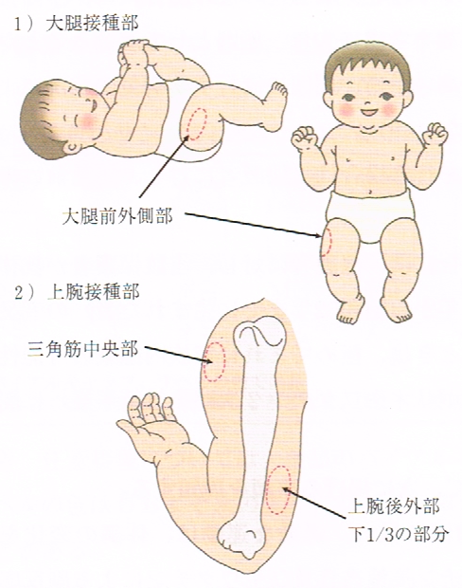
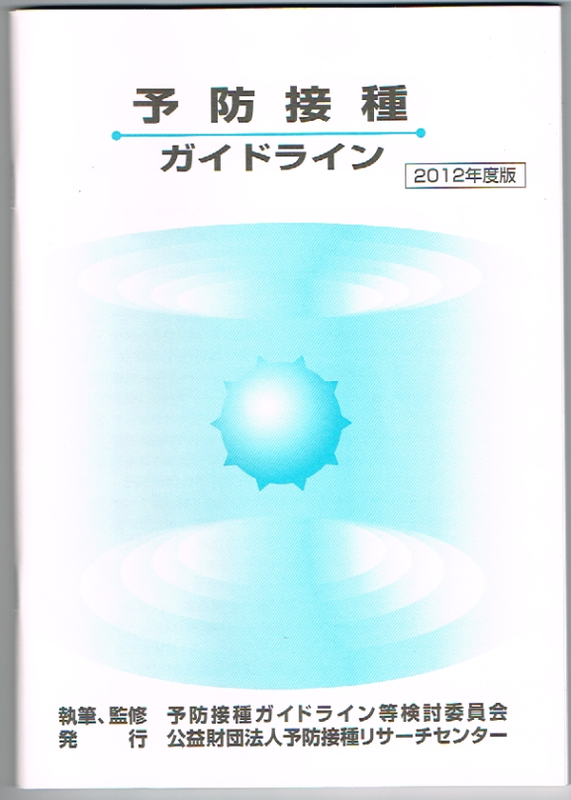
皮下接種の部位
避ける
↓
  上腕上３分の１ 外側 or 前面
  上腕下３分の１ 後面（肘の近く）
  大腿中３分の１ 前面外側
名鉄病院予防接種センター作成

Slide 15
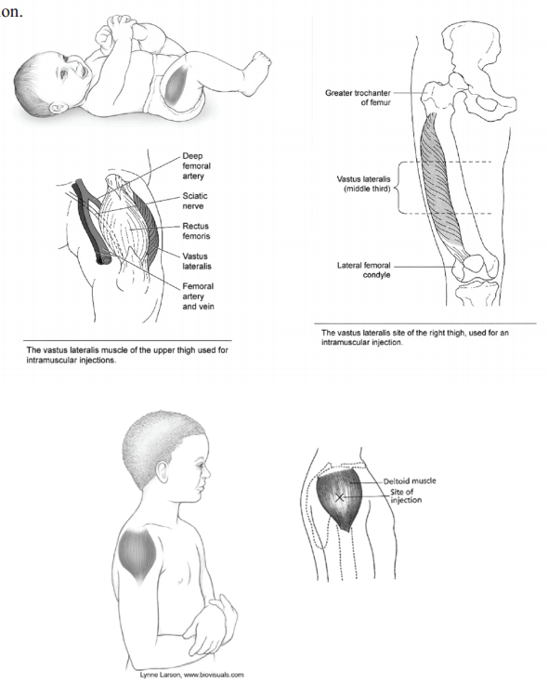
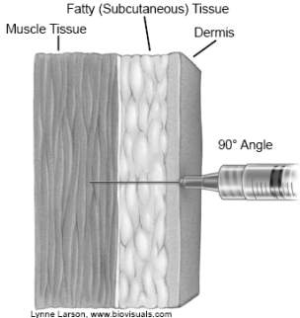
筋肉注射の部位
三角筋
大腿の外側広筋
針の長さは臨機応変
出典： CDC Epidemiology and Prevention of Vaccine-Preventable Diseases (Pink Book) 13th edition, pp. 94
名鉄病院予防接種センター作成

Slide 16
安全な筋肉注射の提言
日本プライマリケア学会
新型コロナワクチン より安全な
新しい筋注の方法 2021年3月版』
日本プライマリ・ケア連合学会ワクチンチーム
https://www.youtube.com/watch?v=tA96CA6fJv8

Slide 17
手は返さないこと

Slide 18
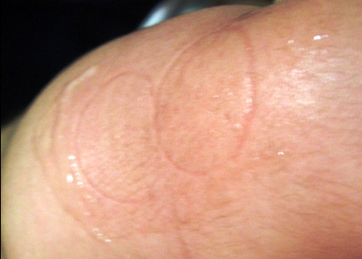
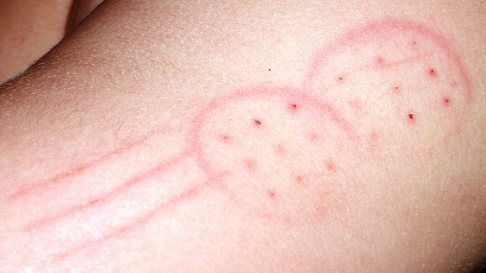
ＢＣＧの管針は、シャチハタのようにポン
皮内接種デバイス。
乳児の皮膚は薄い
筒の痕が丸い線がつく程度で押す。
赤くあざになるのは強すぎ。
名鉄病院予防接種センター作成

Slide 19
ガンマグロブリン後ワクチンの間隔
輸血、ガンマグロブリン後、生ワクチンは3か月以上
ガンマグロブリン大量投与後、生ワクチンは6か月以上,麻疹ワクチンは感染の危険が低ければ11か月以上
  200mg/kg以上投与
  川崎病、特発性血小板減少性紫斑病等
BCG, ロタ、不活化ワクチンは、効果に影響はない。
  ただし、疾患が落ち着いてから。
    出典： 予防接種に関するQ&A集 ２０２１年 p48

Slide 20
コロナワクチン、打つかどうか(私見)
接種のデメリット：
  コロナワクチン接種後約2週間後に手足の麻痺を発症し、何年も日常生活に支障をきたしている人がいる。病因不明、検査値正常、神経伝達速度正常
  コロナワクチン接種後、1ヵ月くらい倦怠感が続く人がいる。
  発病予防効果↓ 重症化予防効果に期待
発病のデメリット、疾病負担：
  ２０２０~２０２１は、死者・重傷者多数。
  ２０２３~２０２４に、重症化率、死亡率は低下。若い人は重症化しない傾向。
  市中の抗体陽性率は高くなった。もう大流行は起きないだろう。
  味覚障害、嗅覚障害は頻度が比較的高い。
接種推奨者：
  重症化リスクの高い人 ＝ 全身状態の悪い高齢者、基礎疾患の状態の悪い高齢者
接種非推奨（私見）：
  1年以内に罹患歴あり ＝ たぶん予防可能
  過去に罹患歴あり ＝ 重症化予防
  過去につらい副反応 ＝ 副反応の悪化リスク

Slide 21
肺炎球菌予防
莢膜型細菌の病原性が高い。
ポリサッカライドワクチンは有効性、持続時間が短い
  2才未満に無効
  免疫記憶はできない
結合型ワクチンはポリサッカライドワクチンを改良
ポリサッカライドワクチンは、同等の結合型ワクチンが流通したら不要になり消えていくもの。
  Hib、髄膜炎菌

Slide 22
結合型肺炎球菌20価発売
ポリサッカライドワクチン 23価
結合型ワクチン
  （７価） （１０価） （１３価） ←販売中止
  １５価
  ２０価 ２０２４年９月発売
結合型２０価は、ポリサッカライド２３価と同等の血清型カバー率と考えられている。
結合型ができたら、ポリサッカライドは役目を終えるのが一般的

Slide 23
高齢者肺炎球菌ワクチンの考え方
行政的には、65才にポリサッカライド23価を1回定期接種
医学的には、結合型20価を1回接種で終了がベスト。
  ポリサッカライド23価を接種しても、5年後に結合型20価が推奨されている。
  それならば、最初から結合型20価を接種する方が合理的。
  過去に23価を接種していたら、1年以上間隔をあけて20価
  過去に13価や15価を接種していたら、5年程度以上間隔をあけて20価を検討
  全身機能が低下してくるまでに接種を推奨
日本呼吸器学会、日本感染症学会、日本ワクチン学会の合同委員会
65 歳以上の成人に対する肺炎球菌ワクチン接種に関する考え方
（第 6 版 2024 年 9 月 6 日）
https://www.kansensho.or.jp/modules/guidelines/index.php?content_id=56

Slide 24
高齢者肺炎球菌 USA CDC方式
過去の接種歴 | 追加接種
なし PCV7のみ | ・PCV20を1回 ・PCV15 → 1年以上後PPV23 （免疫不全は8週以上後）
PPV23 | ・PCV20を1回 ・PCV15 → 1年以上後PPV23
PCV13 | ・1年以上後、PCV20を1回
PCV13＋PPV23<65才 | ・5年以上後にPCV20を1回
PCV13＋PPV23≧65才 | ・5年以上後にPCV20を1回検討
出典： MMWR, January 8, 2025, Vol 74(1);1-8
Notes:
MMWR, January 8, 2025, Vol 74(1);1-8
Expanded Recommendations for Use of Pneumococcal Conjugate Vaccines Among Adults Aged ≥50 Years: Recommendations of the Advisory Committee on Immunization Practices — United States, 2024
Print Version
https://www.cdc.gov/mmwr/volumes/74/wr/mm7401a1.htm?s_cid=mm7401a1_e&ACSTrackingID=USCDC_921-DM143559&ACSTrackingLabel=This%20Week%20in%20MMWR%3A%20Vol.%2074%2C%20January%209%2C%202025&deliveryName=USCDC_921-DM143559

Slide 25

ワクチンは樹状細胞に認識される。
筋組織
Ag/Adj
抗原（ワクチン成分）/アジュバント
樹状細胞の分布は
皮内≫筋肉＞皮下
ワクチンの効果も
皮内≫筋肉＞皮下
皮内だと筋肉・皮下の1/5の量で同等
の効果が得られる。ただし痛く、痕が
残りやすい。
Ag/Adj
単球、好中球、樹状細胞など
Ag
Ag
Ag
抗原を認識して活性化した
単球、好中球、樹状細胞など
Ag/Adj
Ag
Ag
Ag
Ag
B細胞
Ag
B
1
Ag
Ag
Th
ヘルパーT細胞
2
Ag
濾胞T細胞
3
Tfh
リンパ節
Ag
FDC
濾胞樹状細胞
Ag
Ag
形質細胞
5
Ag
4
Bm
メモリーB細胞
25
Siegrist, C. A. “Vaccine Immunology ” Vaccines Plotkin, S. A. and Orenstein, W. A. eds. 6th ed. Elsevier：14, 2012
Notes:
なし

Slide 26



PPVとPCVの経路比較
ポリサッカライドワクチンは、マージナルゾーンにいるB細胞に抗原提示し、特異性の低い抗体が産生される。免疫記憶はできない。
結合型ワクチンは、Thを刺激できるので、抗原提示されたB細胞が脾臓の胚中心で成熟・増殖し、大量の高生成の免疫が産生される。一部はメモリーセルになる。
PPV
PCV
脾臓/リンパ節
血液
骨髄
濾胞外B細胞が分化→弱い抗体
【T細胞依存性免疫】
タンパク抗原→樹状細胞→Th→B細胞が胚中心に移動→成熟→大量の抗体→メモリー細胞
（胚中心）
Ag
Ag
成熟
IgG
6
Tｆh
IgA
Ag
FDC
Ag
Th
B
5
B
特異性の高い大量のグロブリンを生産
特異性の高い大量のグロブリン
1
Bm
Bm
8
7
IgG
2
IgG⁺
IgG
IgA
追加接種
（濾胞外）
3
IgA⁺
4
26
Siegrist, C. A. “Vaccine Immunology ” Vaccines Plotkin, S. A. and Orenstein, W. A. eds. 6th ed. Elsevier：14, 2012
Notes:
なし
26

Slide 27
HPVワクチンの接種スケジュール
HPV2 GSK | 小6以上 | 0，1，6か月
HPV4 MSD | 小6以上 | 0，2，6か月
HPV9 MSD | 小6~14才 | 0，6か月以上
 | 15才以上 | 0，2，6か月 ①②間隔1ヵ月以上 ②③間隔3か月以上

Slide 28
HPV2, HPV4, HPV9
 | 子宮頸癌予防 | 尖圭コンジュローマ等予防 | 子宮頸癌予防 | 子宮頸癌カバー率 | 備考
HPV2 サーバリックス | 16, 18 |  |  | 60～70% (65.4%*) | 男は未認可
HPV4 ガーダシル | 16, 18 | 6, 11 |  | 60～70% (65.4%*) | 男にも認可任意接種
HPV9 シルガード９ | 16, 18 | 6, 11 | 31, 33, 45, 52, 58 | 90% (88.3%*) | 男は未認可 15才未満は2回接種可
* Sakamoto J Papillomavirus Res. 2018;6:46-51

Slide 29
第45回厚生科学審議会予防接種・ワクチン分科会 資料２ 令和５年３月７日
Notes:
第45回厚生科学審議会予防接種・ワクチン分科会 資料２
令和５年３月７日（火）9：30～11：30
資料2

Slide 30
日本脳炎のキャッチアップ
 |  |  |  | 日本脳炎キャッチアップ
 |  | H13 | H14 | H15 | H16 | H17 | H18 | H19 | H20 | H21 | H22 | H23 | H24 | H25
 |  | 2001 | 2002 | 2003 | 2004 | 2005 | 2006 | 2007 | 2008 | 2009 | 2010 | 2011 | 2012 | 2013
2023 | R5 | 22 | 21 | 20 | 19 | 18 | 17 | 16 | 15 | 14 | 13 | 12 | 11 | 10
2024 | R6 | 23 | 22 | 21 | 20 | 19 | 18 | 17 | 16 | 15 | 14 | 13 | 12 | 11
2025 | R7 | 24 | 23 | 22 | 21 | 20 | 19 | 18 | 17 | 16 | 15 | 14 | 13 | 12
2026 | R8 | 25 | 24 | 23 | 22 | 21 | 20 | 19 | 18 | 17 | 16 | 15 | 14 | 13
 |  |  |  | キャッチアップ |  |  |  |  |  |  |  | 日本脳炎 2期
 |  |  |  | 平成18年度以前生まれで20才未満 |  |  |  |  |  |  |  | ９～12才

Slide 31
麻疹、風疹、おたふくかぜ、水痘
麻疹：
  環境感染学会のEIA/IgG基準値の16.0が、誤解を招く。
    16.0は、感染歴を示す。→ 過去に感染していなければ、ワクチンを追加接種することを示す。
    ワクチンではここまで上がらない。16になるまでワクチンの反復は無意味。ワクチン接種後の抗体価は8.0～12.0を目安に。
    生ワクチンは、ある程度免疫があると抗体は上がらない。
風しん：
  風しん5期定期接種は2025年2月で終了。
おたふくかぜ：
  定期には入っていないが1回は接種推奨。
水痘
  抗体価減少中。小学生くらいで軽症発症

Slide 33
乳児期の百日咳罹患の重篤化の危険性
日本国内の百日せき患者は青年・成人での百日せき患者が増加
乳幼児は百日咳が重症化しやすい
乳幼児への感染を防ぐ為社会全体での百日咳流行対策が必要
百日せきは、感染力が強く、ワクチン接種による予防が有効
→ 誰に、いつ、接種するのが良いか？
百日せきの重篤化の危険性
●乳児期（特に乳児期早期）に、百日せきに罹患すると重篤化する 肺炎や脳症を併発して、致死的になる場合があります。 ●母子免疫は期待できないため、乳児期早期から罹患
2008年 小児科学会が厚生労働省に要望書提出
わが国においては乳幼児の接種率は良好で、疾患の発生もかなりコントロールされていると言えますが、思春期以降の新たな問題に対する解決策としてこれまでのDTII期接種に百日咳を加えること、さらに成人予防接種の考え方の導入などについて委員会で検討されることを強く要望します。
国立感染症研究所：百日せきワクチンファクトシート（平成29年2月10日版）より作成
Notes:
33
国立感染症研究所：百日せきワクチンファクトシート（平成29年2月10日版）より作成

Slide 34
百日咳の患者数
◉ 百日咳患者報告数は、小児科定点からの報告であるにもかかわらず、15歳以上の割合が高いことが特徴です。
◉ 思春期や成人の百日咳は典型的な症状を示さない事があるため見逃され、ワクチン未接種の新生児・乳児への感染源となる場合があります。
◉ 思春期や成人の集団感染を適時、的確に把握するために、百日咳は全数把握疾患に変更されました（2018年1月より）。
全国約3,000か所小児科定点医療機関による百日咳患者数
8,000
60
52.8
患者報告数
7,000
6,753
50
44.2
割合（15歳以上）
15歳以上の患者割合
6,000
40.7
5,388
41.0
5,208
37.6
40
患者数
5,000
33.7
4,395
33.9
4,000
4,087
26.3
28.5
30
（人）
2,932
2,989
3,000
2,675
20
2,000
2,066
1,662
（%）
1,000
10
0
0
2007
2008
2009
2010
2011
2012
2013
2014
2015
2016
（年）
国立感染症研究所 感染症疫学センター : IASR 2017; 38(2) : 23-38
感染症発生動向調査事業年報より作成
Notes:
百日咳の感染症発生動向調査が開始された1982年以降、百日咳患者数は増減を繰り返しながらも近年では当時の約10分の1に減っています。
一方、患者の年齢構成を見てみると、15歳以上の割合は、2010年のピーク時には52.8％となり、その後2014年まで減少していますが、最近は上昇傾向にあります。
34

Slide 35
抗PT抗体生年別陽性率
(2008, 2013, 2018年)
出典： 国立感染症研究所 感染症流行予測事業 グラフ 百日咳
https://www.niid.go.jp/niid/ja/y-graphs/8815-pertussis-yosoku-year2018.html

Slide 36
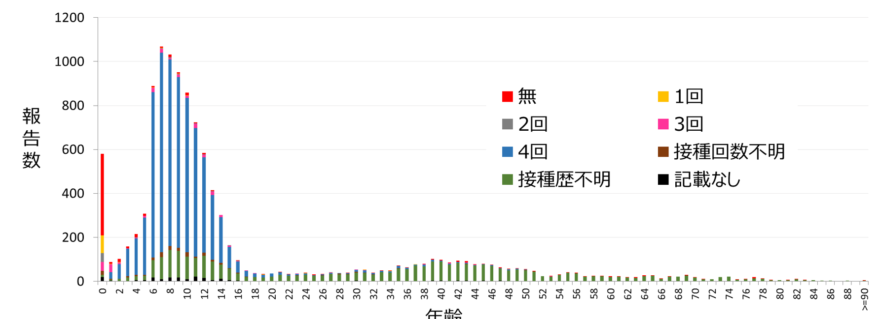
百日咳症例の年齢分布 （2018年第1週～第52週）
(n=11,190*)
年齢中央値：11歳 範囲：0-91歳
抗PT抗体の年齢別陽性率
年齢
出典： 国立感染症研究所 感染症流行予測事業 グラフ 百日咳
https://www.niid.go.jp/niid/ja/y-graphs/8815-pertussis-yosoku-year2018.html
36
出典： 国立感染症研究所 感染症疫学センター・同細菌第二部
2019年1月7日現在 （掲載日：2019年3月27日）
https://www.niid.go.jp/niid/ja/pertussis-m/pertussis-idwrs/
^{(*)}百日咳 感染症法に基づく医師届出ガイドライン（初版）に則った症例のみを抽出
https://www.niid.go.jp/niid/ja/id/610-disease-based/ha/pertussis/idsc/7994-pertussis-guideline-180425.html
Notes:
【解説】
こちらは、年齢群別の百日せきワクチン接種歴別での百日咳症例報告数です。
9歳をピークとする学童期症例の大多数が百日咳含有ワクチン4回接種完了後となっています。
この年代へのDPTワクチンの追加接種により、 百日咳患者を減少することが可能と考えられる 。
https://www.niid.go.jp/niid/ja/pertussis-m/pertussis-idwrs/
出典： 国立感染症研究所 感染症流行予測事業 グラフ 百日咳
https://www.niid.go.jp/niid/ja/y-graphs/8815-pertussis-yosoku-year2018.html
36

Slide 37









百日咳ワクチンの 米国と日本 の 定期接種スケジュール
国内未発売(国内未承認）薬含む
3～6か月
1～2歳
4～6歳
11～12歳
米国
DTaP 3回
DTaP 1回
DTaP 1回
Ｔdap 1回
日本
DTaP 3回
DTaP 1回
DT
日本では、百日咳ワクチンは1才半で接種して終了。
米国では11歳まで5年ごとに追加接種を実施
Tdap：欧米では、乳幼児用のDTaPワクチンからジフテリア、百日せき抗原量を減量した思春期・成人用の三種混合ワクチン（Tdap）が開発され、欧米を中心に導入されている。
国立感染症研究所：百日せきワクチンに関するファクトシート（平成22年7月7日版）
Notes:
37

Slide 38
欧米での百日咳対策 コクーン戦略
国内未発売(国内未承認）薬含む
欧米、オーストラリア、ニュージーランド等で実施
妊娠27-36週(USA)でTdapを接種
  妊婦の感染予防
  新生児への移行免疫でワクチン接種前の予防。
妊婦の家族に10年以内のTdap接種
効果： 英国では導入前後で新生児の
  百日咳確定例 78%減少
  入院例 68%減少
  死亡予防 95%
出典： IASR Vol. 40 p14-15: 2019年
小児感染免疫 Vol. 28 No. 4 p325-333,2016
Amirthalingam G, et al., Lancet 384（9953）: 1521-1528, 2014
名鉄病院予防接種センター作成

Slide 39
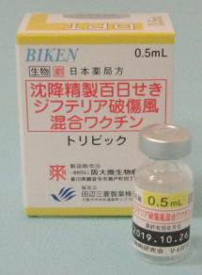
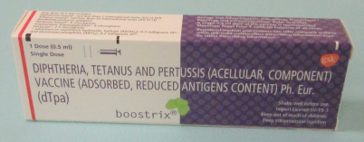
ジフテリア・百日咳・破傷風(DTP３種混合)
百日咳は単独ワクチンがない。成人の百日咳が問題。
日本では DTP（DTaP) 0.5mlで tDaPとして使用するとよい。
  ビケンのDPTが、成人も適用を取って2018年1月発売再開。DPT-IPVより廉価
  破傷風の基礎接種には不十分の可能性があるがブースターとしては充分。
  ＤＴＰ世代に有効。
海外では、成人用3種にTdapが存在(apは無細胞性百日咳)
  オーストラリア、米国では産科見舞いにも百日咳を要求。コクーン戦略

Slide 40
ワクチン |  | 百日せき防御因子 |  |  |  | ジフテリア （Lf） | 破傷風 （Lf） | ポリオ
 |  | PT（μg） | FHA（μg） | 69kD | Fim |  |  | 1型 | 2型 | 3型 | 備考
DPT-IPV | 北里第一三共(スクエアキッズ) | 6.0 | 51.5 | 5.0 | 1 | ≒15 | ≒2.5 | 40 | 8 | 32 | ソークIPV
 | 阪大微研(テトラビック) | 23.5 | 23.5 | － | － | ≦15 | ≦2.5 | 1.5 | 50 | 50 | セービンIPV
 | 化血研(クアトロバック) | 8.0 | 32.0 | － | － | ≦16.7 | ≒2.5 | 1.5 | 50 | 50 | セービンIPV
 | Sanofi Pasteur(Quadracel） | 20 | 20 | 3 | 5 | 15 | 5 | 40 | 8 | 32 | ソークIPV
DPT | 阪大微研(テトラビック) | 23.5 | 23.5 | － | － | ≦15 | ≦2.5
 | GSK(Infanrix) | 25 | 25 | 8 | － | 25 | 10
Tdap | GSK(Boostrix) | 8 | 8 | 2.5 | － | 2.5 | 5
 | Sanofi Pasteur(Adacel) | 2.5 | 5 | 3 | 5 | 2 | 5
DT 0.1mL 換算 | 北里第一三共・阪大微研 |  |  |  |  | ≦5 | ≦1
 | 化血研 |  |  |  |  | ≦5 | ≦2
 | 武田薬品工業 |  |  |  |  | ≒5 | ≒1
破傷風TT | 化血研 |  |  |  |  |  | ≦10
 | 北里第一三共・阪大・生研 |  |  |  |  |  | ≦5
 | 武田薬品工業 |  |  |  |  |  | ≒5
破傷風トキソイド含有ワクチン0.5mLの抗原量
各製品添付文書より抜粋
Notes:
69kDはパータクチンともいう。
BoostrixとAdacelを比較すると、百日咳の量がAdacelが少ない。
スクエアキッズは、SanoふぃのQuadracelに似ている。
ビケンのテトラビックは、GSKのInfanrixに組成が似ている。

Slide 41
百日咳対策の紆余曲折
DT２期の追加接種目的で、DPT(ビケン、化血研）と、Tdap(Sanofi Pasteur)が治験
  → ビケン（トリビック）のみ承認
百日咳患者全数報告から、５～１６才にピークがあることが判明(2018)
  DT2期を、DPTに変えるべきではないか？
MR２期接種時にDPTとIPVを接種するべきではないか？
  海外ではその時期に接種している。
  DPT-IPVは５回目の追加接種の認可が取れていない。
  DPT（トリビック）とIPV（イモバックスポリオ）をMRと共に接種するのが良いのでは？
  DPT-IPVの追加接種を５才にもってきたらどうか？
  財務省の財布のひもが固くて、財源がないとワクチン追加が通らなかった

Slide 42
厚生労働省での百日咳対策の検討
第15回厚生科学審議会予防接種・ワクチン分科会 予防接種基本方針部会 ワクチン評価に関する小委員会 2020(令和２)年１月17日
接種対象 | 使用可能な製剤 | 安全性 | 乳児に期待できる 効果 | 費用 | 乳児１人の重症化 （罹患）を防ぐために かかる費用 | その他
① 5-７歳へ追加接種 （５回目） | あり（DTaP※） ※追加接種の用法は 11-12歳を想定 | ５歳を対象とした 臨床試験データはなし | 乳児の罹患（600人）の うち、 100人程度が減少 | 約50億円 | 約5000万円
② 11-12歳へ追加接種 (DT→DTaP) | あり（DTaP） | 治験を実施済み | 乳児の罹患（600人）の うち、３５人程度が減少 | 約1.4億円 | 約400万円
③ 生後２ヶ月か ら接種開始 | あり （DTaP-IPV） | ２ヶ月を対象とした 臨床試験データはなし | 乳児の罹患（600人）の うち、 100人程度が減少 | 追加費用不要 | なし | ５種混合導入時に はヒブの接種時期 を含め議論が必要。
④ 生後２,３ヶ月 / 1.5歳 / ５-７歳 に接種 | あり（DTaP-IPV） ※用法でこのような 接種は想定されてい ない | ２ヶ月、５歳を対象と した臨床試験データは なし | 乳児の罹患（600人）の うち、 100-200人程度が 減少、ただし０歳児の接 種回数変更の影響は不明 | 追加費用不要 | なし | ５種混合導入時に はヒブの接種時期 を含め議論が必要。
⑤ 妊婦へ追加接種 | あり（DTaP） 禁忌ではないが妊婦 への安全性は確立し ていない。 | 妊婦を対象とした臨床 試験データなし | 乳児の罹患（600人）の 大部分が減少 | 約43億円 | 約720万円
⑥ 妊婦の家族へ 追加接種 | あり（DTaP） | 11-13歳、 20-65歳を対 象とした臨床試験デー タあり | 乳児の罹患（600人）の うち、 350人程度が減少 | 約94億円 | 約2,700万円 | 個人予防的要素が 強く、予防接種法 になじみにくい

Slide 43
胎児のために妊婦に打つワクチン
胎児のために妊婦に打つワクチン
  妊婦に接種 → 胎児に免疫移行 → 出生後守る
  出生後に抗体薬を投与するのではなく、
百日咳 （コクーン戦略、欧米で実施）
  妊娠２７～３６週でTdapワクチンを接種、胎児へ抗体が移行
RSV
  妊娠２４～３６週でRSVワクチン（アボリスボ)を接種、胎児へ抗体が移行
  妊娠２８週以降の接種の方が効果が高い。
  あるいは
  出生時に新生児にベイフォータス(抗体薬)を1回接種（米国で定期接種)、あるいはシナジス（抗体薬）を毎月接種

Slide 44
RSウイルス
新生児～2才： 下気道感染を起こすと重症化、喘息に移行しやすい。
  ハイリスク新生児には抗体薬を投与して感染予防する。
高齢者： 肺炎重症化リスクがインフルエンザより高いために近年注目されている。

Slide 45
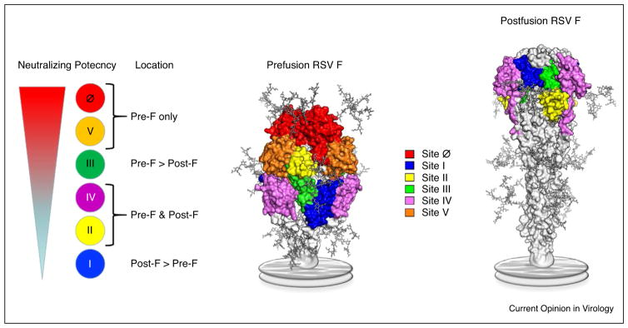
RSVの抗原
Fタンパク質が重要な抗原蛋白
Site Ø
ニルセビマブ
抗原認識部位
Site Ⅱ
パリビズマブ
抗原認識部位
中和活性≧10倍
日本小児科学会雑誌 127巻7号 2023年7月
Notes:
BFTはRSウイルスがヒトの細胞内に侵入する際の膜融合因子である融合前F蛋白に結合し、その機能を阻害します。
この時、BFTが結合する部位は、抗原部位の中でも最も中和活性が高いとされるサイトΦに結合します。
シナジスの結合部位はサイトⅡとされています（黄色）

Slide 46
RSVワクチン
2社の製品
  アレックスビー GSK社： 適用： 高齢者
  アボリスボ Pfizer社： 適用： 高齢者、妊婦
    RSVの安定化融合前Fたんぱく質を抗原とする。
ハイリスクの高齢者に接種して、重症化を予防する目的
妊婦に接種して、胎児へ抗体を移行させ受動免疫
  妊娠２４～３６週に接種した母親から生まれた新生児、乳児に対し、下気道疾患の予防効果が示された。
  新生児に抗体薬を1回接種と同等

Slide 47
RSVワクチン感染予防効果 成人
ワクチン有効性 66.7%
審査報告書(2024年1月18日)７．R 承認時評価資料

Slide 48
RSVワクチン移行抗体予防効果
ワクチン有効性 ８１～６９%
審査報告書(2024年1月18日)７．R 承認時評価資料

Slide 49
審査報告書(2024年1月18日)７．R 承認時評価資料

Slide 50
RSV抗体薬
新生児に投与することでRSVによる下気道感染症による重症化を予防する。
適用対象者
  1. 生後初回又は 2 回目の RS ウイルス感染流行期の重篤な RS ウイルス感染症のリスクを有する新生児、乳児及び幼児における、 RS ウイルス感染による下気道疾患の発症抑制
  ○生後初回の RS ウイルス感染流行期の、流行初期において
  ・在胎期間 28 週以下の早産で、 12 か月齢以下の新生児及び乳児
  ・在胎期間 29～35 週の早産で、 6 か月齢以下の新生児及び乳児
  ○生後初回及び生後 2 回目の RS ウイルス感染流行期の、流行初期において
  ・過去 6 か月以内に慢性肺疾患の治療を受けた 24 か月齢以下の新生児、乳児及び幼児
  ・24 か月齢以下の血行動態に異常のある先天性心疾患の新生児、乳児及び幼児
  ・24 か月齢以下の免疫不全を伴う新生児、乳児及び幼児
  ・24 か月齢以下のダウン症候群の新生児、乳児及び幼児
  パリビズマブで、RS ウイルス感染症の重症化リスクの高い、肺低形成、気道狭窄、先天性食道閉鎖症、先天代謝異常症、神経筋疾患を有する 24 か月齢以下の新生児、乳児、幼児に対して効能又は効果が追加になり、パリビズマブについては健康保険適用
  2. 上記以外（自費診療）

Slide 51
RSV-F融合タンパク質に対するヒト化モノクローナル抗体
パリビズマブ： RSV-F蛋白 サイトⅡが標的部位
・半減期が短い/数回の投与が必要
ニルセマブ： RSV-F蛋白 サイトØが標的
・RSV F蛋白に対する中和活性が高い
・半減期が長い
Griffiths C. et al. Clin Microbiol Rev. 30: 277-319, 2017
日本小児科学会雑誌 127巻7号 2023年7月

Slide 52
Fタンパク質が重要な抗原蛋白
Site Ø
ニルセビマブ
抗原認識部位
Site Ⅱ
パリビズマブ
抗原認識部位
中和活性≧10倍
日本小児科学会雑誌 127巻7号 2023年7月
Notes:
BFTはRSウイルスがヒトの細胞内に侵入する際の膜融合因子である融合前F蛋白に結合し、その機能を阻害します。
この時、BFTが結合する部位は、抗原部位の中でも最も中和活性が高いとされるサイトΦに結合します。
シナジスの結合部位はサイトⅡとされています（黄色）

Slide 53
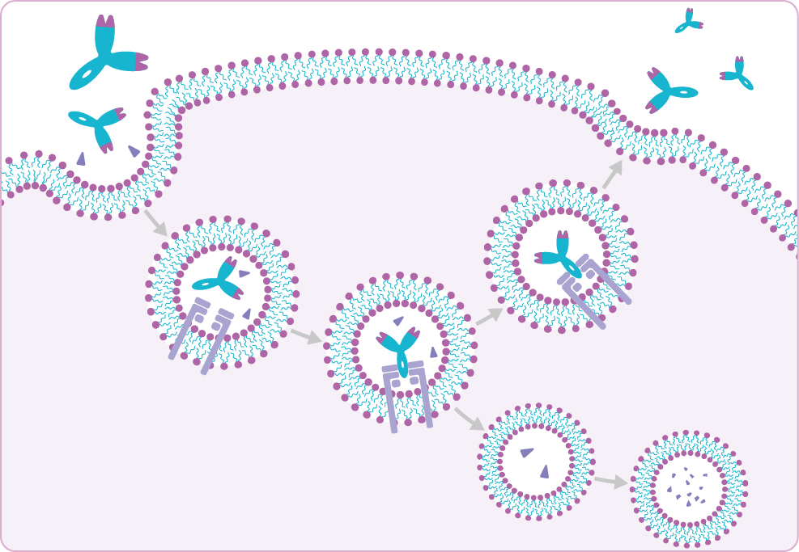
FcRnは、酸性条件下で、細胞内に取り込まれたIgGと結合 、IgGがリソソームで分解されるのを抑制
細胞表面での中性条件下ではIgGと解離 、IgGを細胞外に放出しリサイクリング 、IgGの血清中濃度を維持
Fc領域中のYTE置換 、低pHでのヒトFcRn に対する抗体の親和性が増加 、抗体のリサイクリングの促進
半減期の延長
ニルセマブの半減期が長いメカニズム
取り込み
生理的pH下での放出
IgG YTEはより低いpHでFcRnに対してより高い活性を示す
pH=6での結合
FcRn-IgG複合体の選別
結合しない物質は
リソソームで分解される
リソソーム
IgG YTE修飾
β2ｍを持つFcRn
日本小児科学会雑誌 127巻7号 2023年7月
Notes:
BFTはIgGのモノクローナル抗体です。通常IgGはヒトの細胞内に取り込まれると分解されてしまいますが、一部FcRnレセプターに結合したものは細胞外へ放出され再利用されます。
BFTは抗体のFc領域にYTE置換という修飾を行うことで、このFcRnとの親和性を高めることができ再利用されやすくしており、血清中消失半減期を延長しています。
このことによりBFTは1回の投与で長期間効果が持続します。

Slide 54
MEDLEY試験（国際共同第Ⅱ/Ⅲ相試験）：薬力学
抗RSV抗体薬投与後の中和活性推移
血清中抗RSウイルス中和活性
生後初回シーズンの血清中の抗RSウイルス中和活性
生後初回シーズン
投与後360日までの血清中の抗RSウイルス中和活性（幾何平均濃度）
（IU/mL）
ニルセマブ群
100,000
パリビズマブ群
10,000
平均値±95％CI
1,000
抗
R
S
ウ
イ
ル
ス
中
和
活
性
100
定量下限
10
0
30
150
360
N：ベイフォータス®群
585
投与後の時間（日）
246
549
520
N：パリビズマブ群
289
114
261
255
国際共同第Ⅱ／Ⅲ相試験(D5290C00005試験)（承認時評価資料）
Notes:
続いて薬力学、血清中抗RSウイルス中和活性のデータになります。
こちらは、初回シーズンのデータになります。
紫のラインがBFT群、グレーがシナジス群になります。BFT群の抗RSウイルス中和活性は360日を通してシナジス群の中和活性よりも高い傾向を示しております。
また、BFT群の投与開始後360日の中和活性の値は、シナジス群150日における中和活性の値よりも上回っておりました
国際共同第Ⅱ／Ⅲ相試験(D5290C00005試験)（承認時評価資料）

Slide 55
MELODY試験（国際共同第Ⅲ相試験）
（南アフリカ※）［探索的評価項目（サブグループ解析）］
ニルセマブ投与後の下気道感染予防効果
投与後360日までの受診を要したRSウイルスによる下気道感染の最初の発現までの期間
MELODY試験主要コホートの南アフリカの被験者において、対照群に対するニルセマブ®群の発現までの期間のハザード比は0.491（95％CI：0.158, 1.523）でした。
1.00
0.98
無イベント率
0.96
0.94
0.92
0.90
ハザード比（95％Cl）= 0.491（0.158, 1.523）
0
30
60
90
120
150
180
210
240
270
300
330
360
No.at risk
投与後の時間（日）
対照群
154
153
153
153
153
153
151
149
148
145
144
142
123
ニルセマブ群
308
307
307
306
306
305
304
303
302
299
297
292
257
国際共同第Ⅱ／Ⅲ相試験(D5290C00004試験)（承認時評価資料）
Notes:
※南アフリカ（2020年の南半球）では、COVID-19パンデミック対策による行動制限により例年みられるRSウイルスの流行がなかったため、南アフリカの被験者はベイフォータス®投与から5ヵ月間RSウイルスへの曝露がなく、未感染のままであった。しかし、行動制限の解除後に被験者のRSウイルスへの曝露により、RSウイルス流行シーズンが遅れて到来した。
無イベント率は、Kaplan-Meier曲線から推定した投与後360日まで受診を要したRSウイルスによる下気道感染に罹患しなかった被験者の割合を示す。

Slide 56
RSV運用と価格
日本：
  RSVワクチン＝任意、3万円程度
  RSV抗体薬＝ハイリスク児に限定
    パリビズマブ： 50mg 51,725, 100mg 102,099円、複数回接種
    ニルセマブ： 50mg 459,147, 100mg 906,302円、1回接種
米国：
  RSVワクチン＝任意
  RSV抗体薬＝ニルセマブを新生児の定期接種に導入
    ニルセマブ： 50mg $395, 100mg $395
    (Current CDC Vaccine Price List)
    https://www.cdc.gov/vaccines-for-children/php/awardees/current-cdc-vaccine-price-list.html)

Slide 57
RSVワクチンの新生児感染予防効果
審査報告書(2024年1月18日)７．R 承認時評価資料

Slide 58
まとめ
国内未発売（国内未承認）含む
名鉄病院予防接種センター作成
風しん5期は2月で終了
肺炎球菌PPV23は、メリット少ない。PCV20での検討を。
海外では、青年用DPTワクチンとして百日咳とジフテリアを減らしたTdapが使用される。日本ではDPTワクチンで代用可能
新生児のRSV予防：妊婦に打つワクチン（アボリスボ）、出生後に打つ抗体価（シナジス、ベイフォータス）
新生児の百日咳予防のDPT・Tdap(海外)
HPVのキャッチアップは今年度中に1回接種すれば来年度までOK。
高齢者のコロナ定期は重症化リスクのある基礎疾患のある高齢者へ。過去の副反応者には無理に打たない。

